Slide 1

FPT TELECOM
CÁC CASE ĐIỂN HÌNH
Tổng hợp các tình huống xử lý sự cố mạng thực tế
TT.DVTKBT - P.KTCN

Slide 2

I. TỔNG QUAN
1
XỬ LÝ NHIỀU LẦN, VẪN CHƯA DỨT ĐIỂM
2
SPEEDTEST TỐT - LIVE STREAM SĂN SALE CHẬM
3
WI-FI CHẬP CHỜN – SAI MÔ HÌNH, NGHẼN LAN VÀ VÙNG PHỦ CHƯA ĐẠT
4
SMARTTV GIẬT/ĐỨNG HÌNH – BÀI TOÁN CHIA TẢI WI-FI
5
SMARTTV GIẬT/ĐỨNG HÌNH – THIẾT BỊ ĐẦU CUỐI BÁM SAI BĂNG TẦN
6
MẠNG CHẬP CHỜN – KHOANH VÙNG SỰ CỐ TRONG MÔ HÌNH
7
MẠNG TỐT PING OK - CAMERA CHẬP CHỜN
8
PHÁ SÓNG – WIFI KHÔNG SỬ DỤNG ĐƯỢC
9
TƯ VẤN SAI MÔ HÌNH – NHU CẦU THỰC TẾ
1

Slide 3
CASE 1 | XỬ LÝ NHIỀU LẦN, VẪN CHƯA DỨT ĐIỂM
Thông tin khách hàng: Phân khúc VIP | Gói cước đặc thù: SpeedX10
Mô hình thiết bị: ONT BE12000Z + AP BE15000Z + 1 Switch (1G) cấp mạng cho 2 LAN (15 - 20 Clients gồm PC và ĐT)
Diện tích: khách hàng thuê văn phòng 5 x 13m gồm 2 tầng
Nhu cầu sử dụng:
Tầng 2: văn phòng cho nhân viên (BE12000Z)
Tầng 3: văn phòng cho quản lý (BE15000Z) vị trí thường báo chập chờn
Thông tin khách hàng
Phản ánh của khách hàng
Mạng chập chờn lúc sử dụng được lúc không .
Kiểm tra speedtest tại qua PC <100Mbps
Khách hàng thường remote vào PC tại văn phòng không được
Nếu tiếp nhận case này, Anh/Em sẽ kiểm tra những gì và theo thứ tự nào?
3
2

Slide 4
Nếu tiếp nhận case này, Anh/Em sẽ kiểm tra những gì ?
① HIỆN TƯỢNG
Làm sao để xác định ?
hỏi khách hàng
  Khách hàng đang gặp vấn đề gì?
  Lỗi xảy ra ở vị trí nào, thiết bị nào?
  Lỗi xảy ra tất cả thiết bị hay chỉ một thiết bị?
  Lỗi xảy ra liên tục hay theo thời điểm?
② GIẢ THUYẾT NGUYÊN NHÂN
Từ những hiện tượng đã thu thập vậy nguyên nhân có thể là gi?
Làm cách nào để làm sáng tỏ các nguyên nhân đó ?
  sử dụng cách nào ?
  sử dụng tool nào ?
  sử dụng thông số nào ?
  Nếu không xác định được nguyên nhân phải làm gì ?
③ KIỂM CHỨNG
④ XỬ LÝ VẤN ĐỀ
Nếu xác định được nguyên nhân sẽ xử lý như thế nào ?
3

Slide 5
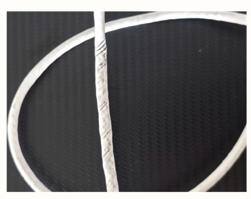
KTV Xử Lý
Lần 1: chuyển AP tầng 3 lên tầng 4 theo yêu cầu của khách hàng . ( vẫn duy trì mô hình mesh LAN)
Lần 2 – 4 : KTV Pro đến hiện trường kiểm tra, Xử lý tín hiệu cáp lan , Thay ONT + AP , tắt mesh chuyền sang mô hình không mesh và thay đổi cấu hình modem( tắt Bandsteering, DNS..) , tạo ticket nhưng sai trường
Lần 5 : KTCN cùng xử lý
KTCN phối hợp
Kiểm tra :
  Tổng quan thiết bị và mô hình đấu nối, vùng phủ .
  Thông số Status và cấu hình hiện tại : phát hiện cổng LAN4 kết nối AP phát sinh lỗi gói tin Error Packets Received/Sent ở mức 15/0. nhận định lỗi liên quan đến cáp lan.
Xử Lý :
  Chuẩn hóa cấu hình ONT BE12000Z : bật lại Mesh, Bandsteering, DNS FPT, tối ưu vị trí đặt thiết bị lên cao.
  Thay cáp lan khác
3
3

Slide 6
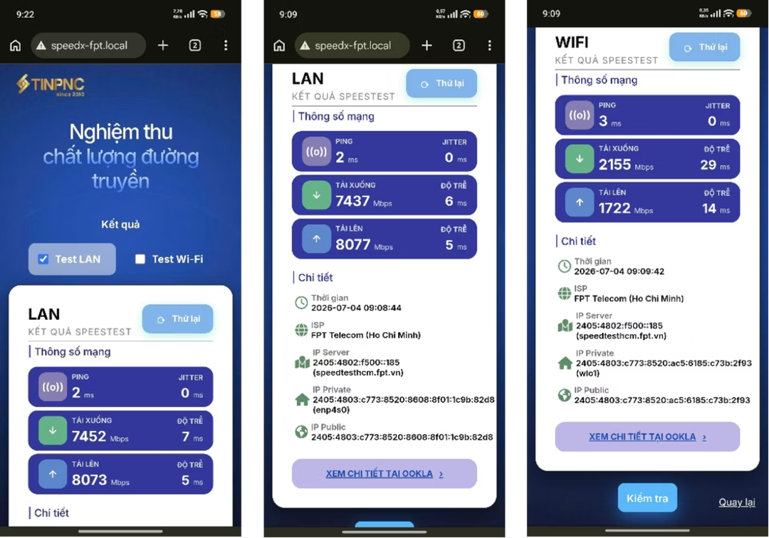
KẾT QUẢ NGHIỆM THU
  Vùng phủ đáp ứng nhu cầu
  Kiểm tra roaming và Bandsteering chuyển vùng mượt.
  Kiểm tra Speedtest qua thiết bị chuyên dụng và phần mềm của P.KTCN đúng gói cước
  Kiểm tra lại tín hiệu lan ok không còn phát sinh Error Packets Received/Sent
  Phối hợp với khách hàng kiểm tra dịch vụ tổng thể .
BÀI HỌC
01 | KỸ THUẬT
Chưa kiểm tra Status đã thay thiết bị, thay đổi cấu hình.
02 | QUY TRÌNH
Tạo ticket sai trường thông tin ticket bị SCC đóng
03 | PHỐI HỢP
Chưa chủ động escalate khi chưa xác định được nguyên nhân. Thiếu CCDC nghiệm thu
3
4

Slide 7
CASE 2 | SPEEDTEST TỐT - LIVE STREAM SĂN SALE CHẬM
•Thông tin khách hàng: SGAFNXXX | Gói cước đặc thù: META
•Mô hình thiết bị: ONT AX3000GZV3
•Nhu cầu sử dụng : Livestream & săn sale Facebook (khu vực trên lầu). Con khách hàng chơi game online (Liên Quân, Play Together)
•Diện tích: 2 lầu (mỗi sàn ~60m²). 2 line (FPT trên lầu dùng, Viettel dưới trệt Modem + 2 Mesh).
Thông tin khách hàng
Phản ánh của khách hàng
Mạng giật lag, xoay tròn khi Livestream & săn sale Facebookvà so sánh chất lượng kém hơn line Viettel dùng song song.
Khung giờ sự cố: 12h30 – 15h00 và 20h00 – 23h00.
Nếu tiếp nhận case này, Anh/Em sẽ kiểm tra những gì và theo thứ tự nào?
3
5

Slide 8
KTV Xử Lý
  Kỹ thuật chưa đo kiểm vùng phủ sóng nghiệm thu tổng thể (tại vị trí khách hàng thường sử dụng),
  Giải thích chưa chuẩn (báo jitter là độ trễ, speedtest tốt là mạng tốt)
  Chưa xác định chính xác khi lỗi khách hàng đang kết nối wifi của line nào
  Chưa raise ticket SCC.
KTCN phối hợp
Kiểm tra :
  Thuyết phục khách hàng: Khách hàng đã đồng ý cho team vào kiểm tra, sau 3 lần trước chưa dứt điểm
  Kiểm tra tổng quan thiết bị và mô hình đấu nối, vùng phủ (tại vị trí khách hàng báo chập chờn)
  Phát hiện tại vị trí khách hàng thường sử dụng RSSI kém khiến dịch vụ chập chờn
  Thực hiện ping/tracert tới Dst của dịch vụ khách hàng sử dụng để ticket phối hợp với SCC đưa khách hàng vào profile theo dõi bắt gói vào các khung giờ chập chờn
Xử Lý :
  Bổ sung thiết bị & Tăng vùng phủ: Trang bị thêm 1 AP AX3000cv2(mesh), đảm bảo phủ sóng và roaming.
Tư vấn & giải thích : Đã giải thích rõ cho khách hàng các yếu tố ảnh hưởng :
  Nhiễu, thiết bị đầu cuối
  Độ trễ nền tảng khi livestream/săn sale,
  Kết nối đúng wifi FPT).
3
6

Slide 9
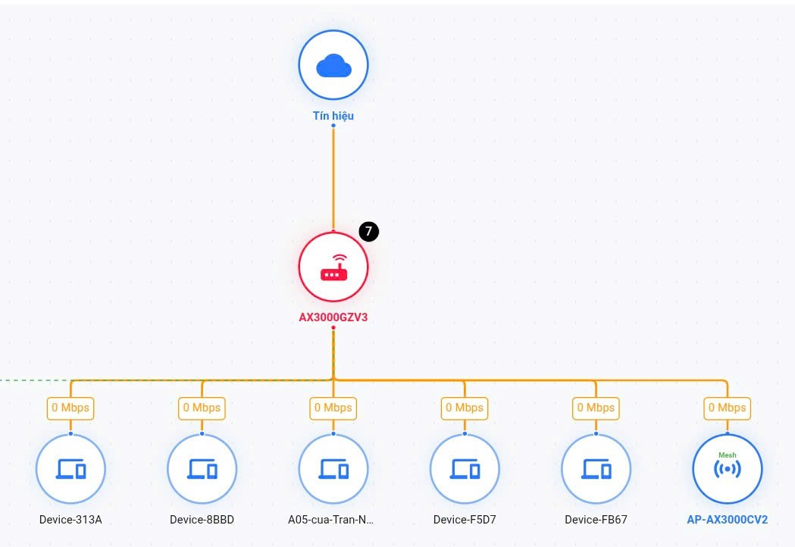
KẾT QUẢ NGHIỆM THU
  Vùng phủ đáp ứng nhu cầu
  Kiểm tra roaming và Bandsteering chuyển vùng mượt.
  Sau khi xử lý khách hàng đã săn sale và game ok
  Phối hợp với SCC cùng theo dõi tình trạng sau xử lý
  Khách hàng đã hài lòng và đồng ý tiếp tục giữ lại đường truyền FPT
BÀI HỌC
01 | KỸ THUẬT
  Đào tạo lại kiến thức cho KTV
  Kiến thức cơ bản (Jitter, Latency, Phyrate)
  Bảo trì nghiệm thu theo quy trình không phải chỉ đo speedtest
02 | QUY TRÌNH & PHỐI HỢP
  Tuân thủ quy trình Escalation: KTV phải raise ticket SCC ngay khi không xử lý dứt điểm ở 1–2 lần đầu
  Cần phổ biến thông tin SCC đã hổ trợ bắt IP DES từ xa
3
7

Slide 10
CASE 3 | Wi-Fi CHẬP CHỜN - VÙNG PHỦ CHƯA ĐẠT
Thông tin khách hàng: QAAAFXXXX | Gói cước đặc thù: MERTA F2
Mô hình thiết bị: ONT AX3000GZV3 + 3 AP AX3000CV2
Nhu cầu sử dụng : kinh doanh cho thuê phòng kiểu home stay sử dụng chủ yếu Wifi, có khách thuê sử dụng trong phòng up file phim nhạy cảm lên cloud và live nội dung nhạy cảm.
Diện tích: 1 trệt 2 lầu (mỗi sàn ~80m²).
Tầng trệt: AX3000GZ V3 (kho) Mesh WIFI AX3000CV2 (phòng khách),
  Tầng 1: AX3000CV2 (Bridge)
  Tầng 2: AX3000CV2 (Bridge)
Thông tin khách hàng
  Mạng chậm, chập chờn.
  Wi-Fi không tự động kết nối khi di chuyển.
  Kết quả Speedtest không đạt yêu cầu.
  Đã xử lý nhiều lần nhưng tình trạng chưa được khắc phục dứt điểm.
  khách thuê sử dụng trong phòng báo chập chờn
Phản ánh của khách hàng
Nếu tiếp nhận case này, Anh/Em sẽ kiểm tra những gì và theo thứ tự nào?
3
8

Slide 11
KTV Xử Lý
  KTV đã xử lý nhiều lần nhưng vân tồn tại các vấn đề
  Chưa đo kiểm vùng phủ sóng nghiệm thu tổng thể
  Xây dựng mô hình chưa tối ưu ( không sử dụng mô hình full mesh)
  Mesh wifi chập chờn do đạt ngưỡng -65dbm -> - 70dbm
  Nhân biết khách hàng thường xuyên sử dụng speedtest nhưng vẫn kết nối lan 100Mbps
KTCN phối hợp
Hướng dẫn KTV Kiểm tra :
  Sử dụng Mỹ Bảo Kiểm tra tổng quan thiết bị và mô hình đấu nối
  Phát hiện có thiết bị kết nối xa modem, lan chỉ 100Mbps, không mesh full mô hình nên khách hàng phản ảnh wifi không tự kết nối khi di chuyển
  Yêu cầu KTV thực hiện kiểm tra toàn bộ vùng phủ, nhận thấy lầu 1 vùng phủ không đảm bảo
Xử Lý :
  Chuyển đổi mô hình: Chuyển toàn bộ hệ thống sang mô hình Mesh LAN.
  Xử lý cáp: Bấm/sửa lại toàn bộ cáp LAN, đảm bảo kết nối đạt chuẩn 1 Gbps.
  Bổ sung thiết bị:
    Tư vấn khách hàng trang bị thêm 01 Switch 1 Gbps.
    Bổ sung 01 AP AX3000CV2 để phủ sóng dứt điểm tầng 1.
    Bổ sung 01 AP AX3000CV2 để phủ trong phòng cho khách thuê do thiết bị thu WIFI kém.
3
9

Slide 12
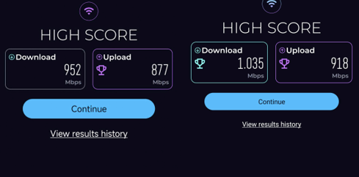
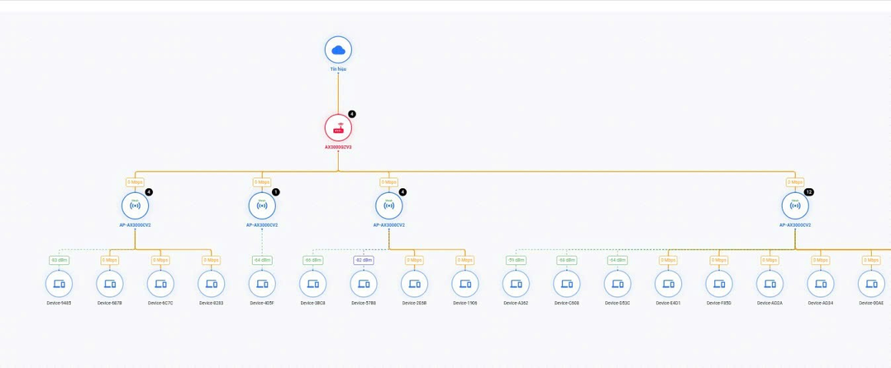
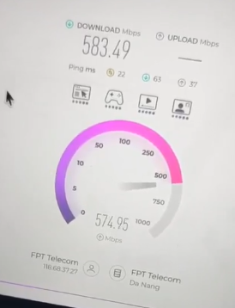
KẾT QUẢ NGHIỆM THU
  Vùng phủ đáp ứng nhu cầu
  Kiểm tra roaming và Bandsteering chuyển vùng mượt
  Kiểm tra speedtest tại vị trí modem và AP đạt yêu cầu
  khách thuê đã up file nhanh hơn lên cloud
BÀI HỌC
01 | KỸ THUẬT
  Triên khai MH: ưu tiên sử dụng mô hình mesh Lan
  Kiểm tra cáp LAN: Đo chuẩn Gigabit (1 Gbps), tránh để nghẽn cổ chai 100 Mbps do cáp/đầu bấm.
  Nghiệmthu Roaming: kiểm tra vùng phủ & Roaming thực tế bằng Video Call khi di chuyển.
02 | QUY TRÌNH & TƯ VẤN
  Bảo trì nghiệm thu theo quy trình không phải chỉ kiểm tra tại vị trí modem.
  Tư vấn AP và các thiết bị liên quan như SWITCH nếu mô hình không đảm bảo
3
10

Slide 13
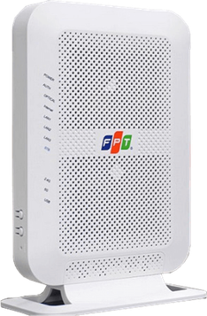
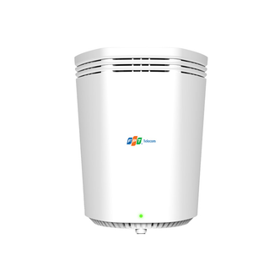

CASE 4 | SmartTV giật/đứng hình – Bài toán chia tải Wi-Fi
Thông tin khách hàng
Thông tin khách hàng: Quán Riêu HN | Gói cước đặc thù: META + VVIP
Mô hình thiết bị: AC1000CV2 + 2 AP AX8000C( cho 2 phòng VIP)
Nhu cầu sử dụng : kinh doanh quá năn sử dụng SmartTV Samsung để xem bóng đá
AX8000C
AX8000C
TIVI SAMSUNG
AC1000CV2
Phản ánh của khách hàng
  SmartTV xem bóng đá load chậm giật hình và đứng hình
Nếu tiếp nhận case này, Anh/Em sẽ kiểm tra những gì và theo thứ tự nào?
3
11

Slide 14
KTV Xử Lý
  Mô hình hiện tại đáp ưng nhu cầu wifi.
  Kiểm tra khi xem bóng đá qua app FPT PLAY qua smartTV load chậm đứng
  Các dịch vụ khác khách hàng đều sử dụng tốt
  Smart TV đang kết nối WIFI của AX8000C
KTCN phối hợp
Kiểm tra và xử lý :
  Kiểm tra tổng thể mô hình hiện tại thiết bị kết nối chủ yếu và AX8000C gây chập chờn nhẹ khi xem các dịch vụ realtime (xem truyền hình)
  Chuyển kết nối của SmartTV vào band 5Ghz của AC1000CV2 đang có ít thiết bị kết nối để chia tải
Xử Lý :
  Vùng phủ đáp ứng nhu cầu
  Kiêm tra tivi đã vào đúng band 5Ghz của AC1000C sử dụng tốt
AX8000C
TIVI SAMSUNG
AX8000C
AC1000CV2
3
12

Slide 15
CASE 5 | SmartTV giật/đứng hình – TV vào sai băng tần
Thông tin khách hàng: SGHXXXX | Gói cước đặc thù: META + VVIP
Mô hình thiết bị: SFU + AX3000CV2
Nhu cầu sử dụng : kinh doanh quán cafe vừa và nhỏ có sử dụng BOX 650 và SmartTV để xem bóng đá
Diện tích: sàn 40m².
Thông tin khách hàng
Phản ánh của khách hàng
  Mạng chậm, chập chờn.
  SmartTV xem Youtube và World Cup qua App FPT PLAY giật hình và đứng hình
Nếu tiếp nhận case này, Anh/Em sẽ kiểm tra những gì và theo thứ tự nào?
3
13

Slide 16
KTV Xử Lý
  Cấu hình AX3000CV2 đảm bảo
  Kiểm tra khi xem World Cup qua app FPT PLAY qua smartphone không giật load
  Các dịch vụ khác khách hàng đều sử dụng tốt
KTCN phối hợp
Hướng dẫn KTV Kiểm tra :
  Sử dụng Mỹ Bảo Kiểm tra tổng quan thiết bị và mô hình ok.
  Kiểm tra thiết bị đang kết nối và so sánh với IP hiện tại của tivi nhận thấy TIVI đang kết nối vào band 2,4Ghz dù KTV đã cấu hình Bandsteering (do các thiết bị như SmartTV thường sẽ không hổ trợ các công nghệ WIFI như 802.11kvr )
Xử Lý :
  Bật WIFI band 5Ghz guest để cho tivi kết nối vào
  Hướng dẫn khách hàng kết nối tivi vào band SSID guest vừa tạo
3
14

Slide 17
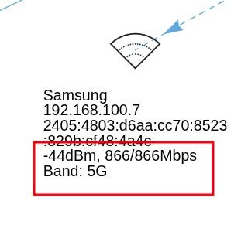
KẾT QUẢ NGHIỆM THU
  Vùng phủ đáp ứng nhu cầu
  Kiêm tra tivi đã vào đúng band 5Ghz của guest RSSI ok và Physical Rate 866Mbps
  Kiểm tra dịch vụ sử dụng ok chạy chất lượng 4K
BÀI HỌC CASE 4+5
01 | KỸ THUẬT
  Nghiệm thu: cần quan tâm các thiết bị bắt wifi cố định như SmartTV đã kết nối đúng băng tầng 5Ghz
  Chia tải phù hợp : chia tải wifi phù hợp trong mô hình
3
15

Slide 18
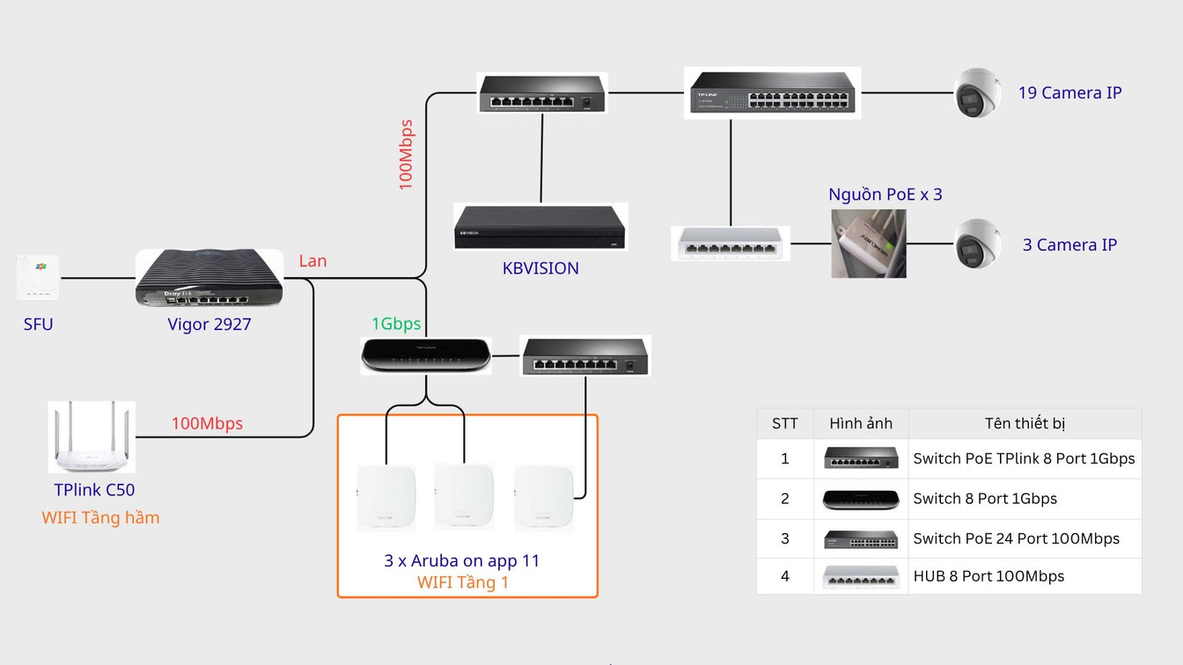
CASE 6 | Mạng chập chờn Khoanh vùng sự cố trong mô hình
Thông tin khách hàng
•Thông tin khách hàng: Doanh Nghiệp | Gói cước : Super250
•Diện tích: khách hàng thuê văn phòng tầng 1 (10 x 10 m) tòa nhà có 8 tầng
•Nhu cầu sử dụng: văn phòng công ty sử dụng LAN và WIFI ( 13-16 client trong văn phòng)
•Mô hình thiết bị:
  Mạng chập chờn lúc sử dụng được lúc không, 3 camera IP không xem được
  Kiểm tra speedtest tại qua lan và wifi chỉ 70Mbps hoặc thấp hơn
  Mô hình phức tạp nhiều nhánh kết nối đan xen như “mạng nhện”, khó xác định ngay vị trí gây lỗi.
Phản ánh của khách hàng
3
Nếu tiếp nhận case này, Anh/Em sẽ kiểm tra những gì và theo thứ tự nào?
16

Slide 19
KTCN NHẬN ĐỊNH
  Đây không phải case có thể xử lý bằng vài thao tác kiểm tra modem/router.
  Mô hình phía sau rất phức tạp, nhiều nhánh kết nối nên phải khoanh vùng từng bước, từng nhánh.
  Thực tế cần 02 KTV phối hợp để kiểm tra song song các nhánh và xác định chính xác điểm gây lỗi, tránh kết luận sai hoặc mất nhiều thời gian xử lý.
Kiểm tra và khoanh vùng
Bước 1 – Cô lập mạng phía sau Vigor2927
  Tách local → kết nối thiết bị Vigor 2927 test → đường truyền bình thường
Bước 2 – Kiểm tra từng nhánh Switch → Kết nối lần lượt từng port LAN vào Vigor 2927
  Xác định nhánh kết nối đến Switch tầng 1 (Aruba) → không gây lỗi
  Xác định nhánh kết nối đến Switch/Camera → gây ảnh hưởng đến mạng
Bước 3 – Cô lập các nhánh trong Switch/Camera
Xác định nhánh kết nối đến Switch PoE 24 Port → gây ảnh hưởng đến mạng
Bước 4 – Cô lập các nhánh trong Switch PoE 24 Port
Xác định Hub 8 Port khỏi hệ thống → gây ảnh hưởng đến mạng
Bước 5 – Xác định thiết bị/nhánh gây lỗi
Kiểm tra HUB có 03 Camera IP và thiết bị IoT.
Sau khi cô lập nhánh bất thường, xác nhận lại tốc độ và độ ổn định của mạng.
3
17

Slide 20
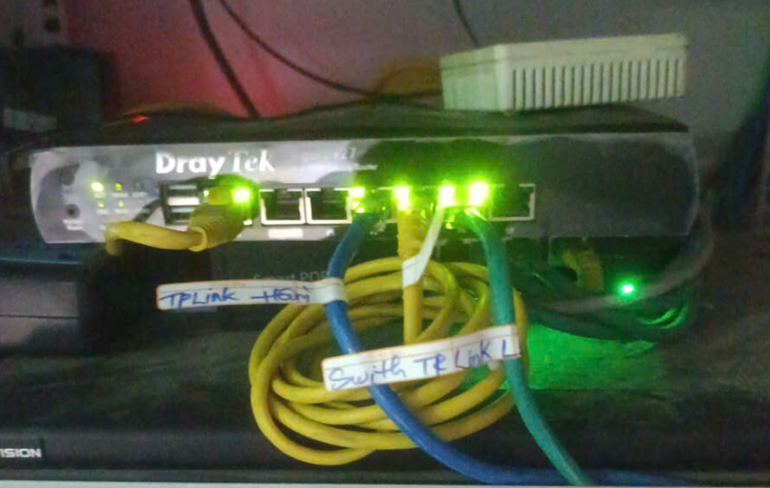
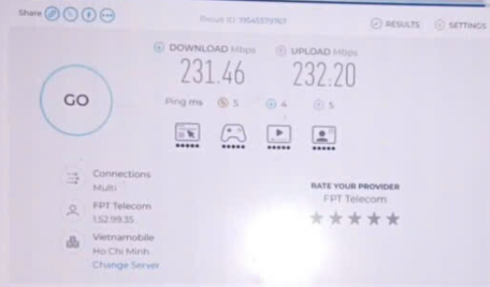
KẾT QUẢ NGHIỆM THU
Sau khi xác định nguyên nhân thuộc hệ thống mạng nội bộ:
  Giải thích nguyên nhân cho khách hàng và phối hợp kiểm tra nhánh gây lỗi.
  Khuyến nghị rà soát, quy hoạch lại hệ thống mạng nội bộ.
  Hạn chế dùng HUB hoặc Switch tốc độ thấp.
  Ưu tiên nâng cấp các nhánh lên 1 Gbps.
  Với doanh nghiệp có mạng phức tạp, khuyến nghị dùng mô hình mạng riêng, hạn chế phụ thuộc hạ tầng tòa nhà.
BÀI HỌC
01 | KỸ THUẬT
  Mô hình mạng càng phức tạp, càng phải khoanh vùng theo từng nhánh.
02 | QUY TRÌNH
  Cô lập từng thành phần để tìm điểm gây lỗi: CPE → Switch → HUB → thiết bị cuối.
  Xác định đúng nguyên nhân trước khi thay thiết bị hoặc Escalate.
03 | PHỐI HỢP
  Case có mô hình mạng “như mạng nhện” cần phân công 02 KTV phối hợp kiểm tra, đồng thời phối hợp khách hàng tim nguyên nhân.
3
18

Slide 21
CASE 7 | MẠNG TỐT PING OK - CAMERA CHẬP CHỜN
Thông tin khách hàng
•Thông tin khách hàng: Doanh Nghiệp | Gói cước : GIGA
•Diện tích: nhà cấp 4
•Nhu cầu sử dụng: sử dụng 5-7 client wifi
•Mô hình thiết bị: AX3000HV2 + CAMERA IQ3+( kết nối WIFI -55dbm)
Phản ánh của khách hàng
  Mạng chập chờn sử dụng ok không vấn đề
  Camera IQ3+ không lưu liên tục được mất 1 đoạn video ngắn
3
Nếu tiếp nhận case này, Anh/Em sẽ kiểm tra những gì và theo thứ tự nào?
19

Slide 22
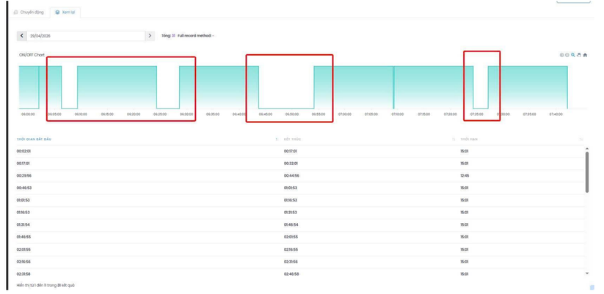
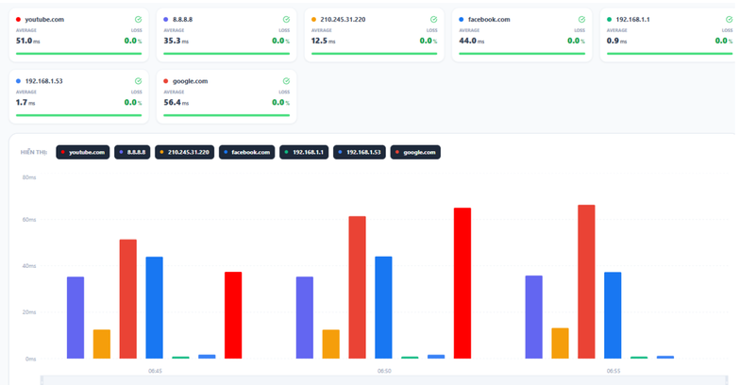
KTV Xử Lý
  KTV thay modem 3 lần , Thay camera 3 lần, nhưng vẫn chưa xử lý được, khách hàng gay gắt muốn hủy
  Tạo ticket phối hợp cùng FLI không tìm được nguyên nhân và không có hướng xác định được nguyên nhân do camera hay do net
KTCN phối hợp
Hướng dẫn KTV Kiểm tra :
  Kiểm tra tổng thể dịch vụ
    Kiểm tra chất lượng sóng WIFI xác định tính ổn định và các nguồn nhiễu
  Kiểm tra lắp AX3000CV2 làm AP để camera kết nối => loại trừ nguyên nhân do WIFI AX3000HV2 không tương thích
  Lắp PI để phần đoạn lỗi
KẾT QUẢ PI VÀ TOOL FLI
  Qua tool của FLI có thể thấy camera vẫn mất dữ liệu
  Kết quả Ping
    PI → Gateway : 0.9ms loss 0% → local ok
    PI → camera : 1.7 ms loss 0% → kết nối wifi của camera ok
    PI → DNS FPT : 12.5ms loss 0% → kết nối đến FPT ok
    PI → Internet : <60ms loss 0% → kết nối ra internet ok
Từ kết quả trên có thể khẳng định lỗi không liên quan đến internet → phối hợp với FLI chuyển server lưu trữ khác để theo dõi
3
20

Slide 23
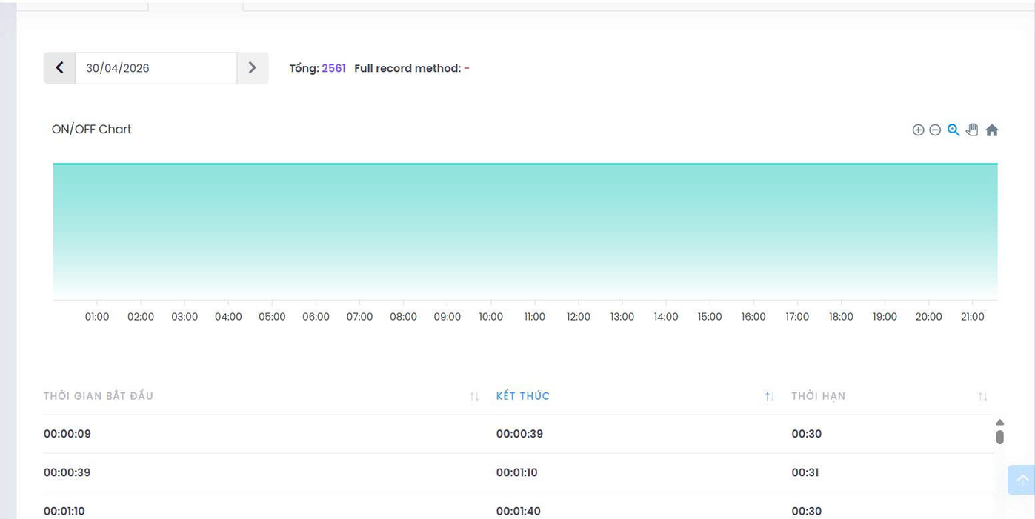
KẾT QUẢ NGHIỆM THU
Kiểm tra lại dịch vụ sau nghiệm thu ok không còn lỗi mất dữ liệu
BÀI HỌC
01 | KỸ THUẬT
  Phân tích hiện tượng → xây dựng phương án kiểm tra → xác định phân đoạn lỗi.
  Biết và tận dụng các công cụ hiện có để kiểm chứng, loại trừ nguyên nhân. ( PI , MỸ BẢO, TOOL FLI)
  Không chỉ biết thay thiết bị, mà phải biết vì sao cần thay
02 | QUY TRÌNH
  Xử lý không hiệu quả → dừng lại, đánh giá lại hướng xử lý.
  Mỗi bước kiểm tra phải giúp loại trừ nguyên nhân và định hướng bước tiếp theo.
  Xác định rõ lỗi Network hay Camera/Server trước khi xử lý tiếp.
03 | PHỐI HỢP
  Khi chưa xác định được nguyên nhân → chủ động phối hợp các bộ phận liên quan để cùng khoanh vùng và đưa ra hướng xử lý chính xác.
3
21

Slide 24
CASE 8 | PHÁ SÓNG – WIFI KHÔNG SỬ DỤNG ĐƯỢC
Thông tin khách hàng
Thông tin khách hàng: SGFDXXXX | Gói cước đặc thù: META
Mô hình thiết bị: AX1800GZ
Nhu cầu sử dụng : hộ gia đình
Diện tích: sàn 80m².
Khách hàng gọi SOC nhiều lần trong ngày CLL >8( CL treo > 1000h) chưa tìm được hướng xử lý → giám đốc chi nhánh gây áp lực cho PKT do đã xử lý nhiều lần khách hàng đòi hủy chuyển nhà cung cấp khác.
Phản ánh của khách hàng
  Wi-Fi bị gián đoạn liên tục hoặc luân phiên trên cả 2 băng tần 2.4GHz và 5GHz.
  Client kết nối vào Wi-Fi thường xuyên bị đá ra hoặc báo sai mật khẩu.
  Khi tạo SSID mới, thiết bị chỉ sử dụng được khoảng 2–3 phút rồi tiếp tục gặp lỗi.
  Khi Wi-Fi gặp vấn đề, kết nối LAN vẫn sử dụng bình thường.
  Khách hàng đã được xử lý nhiều lần nhưng chưa cải thiện được tình trạng.
  1 vài nhà trong khu vực cũng bị ảnh hưởng nhưng chưa trầm trọng.
Đã thay nhiều MD: 1800C → 1000Z → 1000F → HV2 → 3KCV2 → 3KHI
→ nhưng hiện tượng vẫn tiếp diễn.
Nếu tiếp nhận case này, Anh/Em sẽ kiểm tra những gì và theo thứ tự nào?
3
22

Slide 25
KTV Xử Lý
  Đã thay nhiều dòng CPE nhưng không khắc phục được lỗi.
  Thử tạo các SSID Guest/IoT nhưng vẫn không sử dụng ổn định.
  Thử WPA3 nhưng tình trạng vẫn xảy ra.
  Di dời modem và gắn thêm AP Aruba,unifi, tplink sử dụng SSID riêng nhưng vẫn gặp lỗi.
  Nhận thấy khi Wi-Fi lỗi thì LAN vẫn hoạt động bình thường.
Nhận định từ hiện tượng:
  Lỗi xảy ra trên cả 2 băng tần 2.4GHz và 5GHz.
  Nhiều CPE/AP khác nhau đều gặp cùng hiện tượng.
  SSID mới chỉ hoạt động trong thời gian ngắn rồi tiếp tục bị lỗi.
  LAN vẫn hoạt động bình thường khi Wi-Fi gặp vấn đề.
→ Có cơ sở loại trừ dần khả năng lỗi riêng của CPE và cần tập trung kiểm tra các yếu tố liên quan đến Wi-Fi/SSID và môi trường xung quanh.
KTCN phối hợp
Xử Lý :
  Thử nghiệm khoanh vùng
  Đổi tên SSID hiện có.
  Ẩn sóng.
  Đặt mật khẩu phức tạp.
  Giữ WPA2 để đảm bảo tương thích với các thiết bị cũ.
  Tạo thêm Guest SSID broadcast để đối chứng.( đặt tên thêm 2 khoản trắng đầu cuối)
  Phối hợp cục tần số, xác định thêm nguyên nhân lỗi đến từ nguồn nào. Xác định có nguồn gây nhiễu chiếm dải tần từ 5760 - 5800
  Triển khai thêm 1 line nghiệp vụ, online trên modem Dasan của Viettel để so sánh. Setup kênh 44 trên band 5ghz trên cả thiết bị FPT & Viettel để so sánh kết quả.
3
23

Slide 26
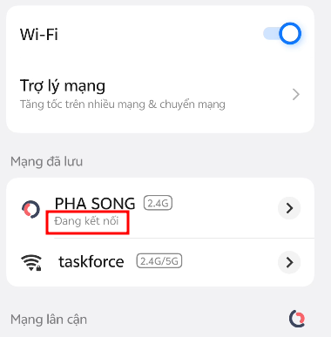
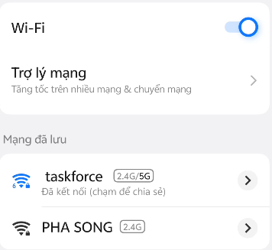
KẾT QUẢ
BÀI HỌC
Phương án | Kết quả
SSID Guest không ẩn | Bị lỗi lại sau khoảng 2 phút
SSID ẩn | Kết nối vẫn bị trục trặc
Thử phương án đổi tần số khi xảy ra sự cố theo kết quả giám định của cục tần số | Hoạt động tốt, kể cả thời điểm khách hàng phản ánh lỗi nhiều nhất
Thay nhiều CPE/AP | Không giải quyết được
Nối thêm line trên Modem Viettel | Không giải quyết được, modem Viettel gặp tình trạng tương tự
01 | KỸ THUẬT
  khi thay nhiều thiết bị khác nhau nhưng vần lỗi cần thay đổi hướng xử lý
  Biết thiết kế phương án thử nghiệm/đối chứng: đổi SSID, ẩn SSID, Guest, WPA3... để tìm điểm khác biệt.
02 | QUY TRÌNH
  Case xử lý nhiều lần không dứt điểm→ cần thay đổi cách xử lý
  Ghi nhận kết quả từng phương án để định hướng bước tiếp theo.
03 | PHỐI HỢP
  Khi vượt khả năng xác định của thiết bị hiện có → phối hợp KTCN để tìm phương án kiểm tra phù hợp. Thậm chí là các cơ quan chức năng, có thẩm quyền.
3
24

Slide 27
CASE 9 | TƯ VẤN SAI MÔ HÌNH – NHU CẦU THỰC TẾ
Thông tin khách hàng
Thông tin khách hàng: HNAEXXX | Gói cước đặc thù: SKY
Mô hình thiết bị:
  Tầng 2 :AX3000HV2 đặt tại sảnh cầu thang tầng 2.
  Tầng 3: G97RG3 làm AP tại tầng 3 → hiện tại không sử dụng vậy AX3000HV2 đang sử dụng cho 4 tầng
Diện tích: Nhà ống 4 tầng, diện tích ~50m².
Nhu cầu sử dụng : Sử dụng chính các camera Yoosee tại tầng 1, 2 và 4;
  Tầng 2 : có nhu cầu dạy học Zoom và giải trí cơ bản.
Phản ánh của khách hàng
  Mạng chập chờn, chất lượng Wi-Fi không ổn định.
  Khách hàng phản ánh sóng Wi-Fi hiển thị full nhưng 5 Camera Yoosee kết nối kém.
  Đặc biệt, 02 Camera tại tầng 4 ở xa modem, kết nối không ổn định.
  Khách hàng đã có yêu cầu hủy hợp đồng, đồng thời khiếu nại về chất lượng dịch vụ.
Nếu tiếp nhận case này, Anh/Em sẽ kiểm tra những gì và theo thứ tự nào?
3
25

Slide 28
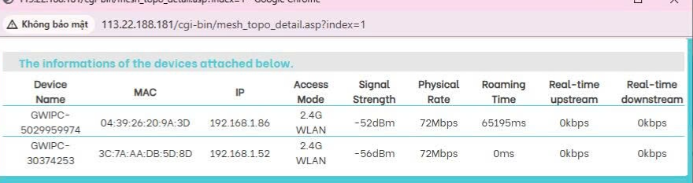
KTV Xử Lý
  Kiểm tra lại mô hình sử dụng và nhu cầu thực tế của từng tầng.
  Xác định modem chính đang đặt tại tầng 2, nhưng còn camera Yoosee lại ở lầu 1 và 4
  Kiểm tra vùng phủ tại các vị trí sử dụng Camera.
  Xác định khoảng cách từ modem đến Camera tầng 4 quá xa, gây ảnh hưởng đến chất lượng kết nối.
KTCN phối hợp
Kiểm tra khảo sát
  Khảo sát lại toàn bộ mô hình các tầng
  Bố trí lại modem và các AP phù hợp với nhu cầu hiện tại của khách hàng
  Tư vấn khách hàng theo mô hình khảo sát hiện tại
Xử Lý :
  Bổ sung thêm 2 AP
    Tầng 1 : 01 AP AX3000CV2 tại góc cửa ra vào tầng 1.
    Tầng 2 : AX3000HV2 phủ sóng
    Tầng 3 : 01 AP AX3000CV2 tại hành lang cầu thang tầng 3.
  Cấu hình mesh để roaming giữa các tầng.
  Kiểm tra và kết nối lại toàn bộ Camera Yoosee đảm bảo RSSI
  2 camera đang kết WIFI
3
26

Slide 29
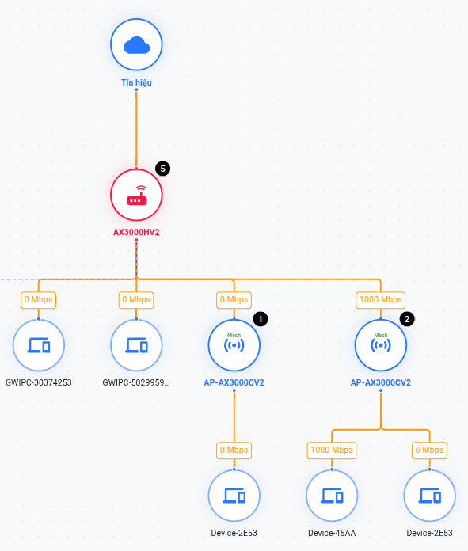
KẾT QUẢ
  Vùng phủ đáp ứng nhu cầu sử dụng
  Kiểm tra roaming và Bandsteering chuyển vùng mượt
  Camera đã sử dụng và xem tốt.
BÀI HỌC
01 | KỸ THUẬT
  Tư vấn mô hình đúng nhu cầu sử dụng
  Khi khảo sát phải chú ý các thiết bị khác như : IoT..
02 | QUY TRÌNH
  Phải nghiệm thu tại các vị trí khách hàng thực tế sử dụng.
  Camera, TV, phòng làm việc... đều phải được kiểm tra nếu đó là nhu cầu chính của KH.
  Không nghiệm thu tại một vị trí rồi kết luận toàn bộ mô hình đạt.
3
27

Slide 30

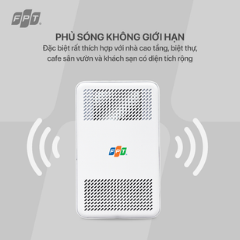
CASE 10 | MÔ HÌNH NHÀ TRỌ 60 PHÒNG 150-200 CLIENT
Thông tin khách hàng
Thông tin khách hàng: HNAEXXX | Gói cước đặc thù: SKY
Mô hình thiết bị:
  18 AP AX3000CV2 phục vụ cho 60 phòng + 2 Kiot
Diện tích: 80x10m 1 trệt + 1 lầu ( mỗi tầng 30 phòng)
Nhu cầu sử dụng : phục vụ cho 150-200 client + camera và thiết bị năng lượng mặt trời
Phản ánh của khách hàng
  Mạng chập chờn, chất lượng Wi-Fi không ổn định.
  sử dụng thời gian cao điểm không được.
Nếu tiếp nhận case này, Anh/Em sẽ kiểm tra những gì và theo thứ tự nào?
Ki ốt 1
101
103
105
107
109
111
113
115
117
119
121
123
125
127
129
LỐI ĐI
TẦNG TRỆT
Ki ốt 2
102
104
106
108
110
112
114
116
118
120
122
124
126
128
130
Bãi xe 1
201
203
205
207
209
211
213
215
217
219
221
223
225
227
229
LỐI ĐI
TẦNG 1
28
Bãi xe 2
202
204
206
208
210
212
214
216
218
220
222
224
226
228
230

Slide 31
CASE 10 | MÔ HÌNH NHÀ TRỌ 60 PHÒNG 150-200 CLIENT
Quá trình từ khi sale lên hợp đồng đến khi yêu cầu hủy
  13/12/2025: Sale tự lên 6 hợp đồng gói gia đình (Meta) cho nhà trọ 60 phòng (~180 user) do áp lực đối thủ (Viettel), bỏ qua khâu tư vấn giải pháp kỹ thuật.
  15/12/2025: Sale gửi mail cam kết: "IBB cam kết đường truyền đảm bảo... triển khai mới hôm nay giúp chị" để ép KTV thi công gấp.
  15/12/2025 – 15:40 KTV khảo sát cảnh báo 180 user dùng modem gia đình không có cân bằng tải chắc chắn quá tải (nhưng chưa đưa ra giải pháp thay thế cụ thể), yêu cầu Sale tự chịu trách nhiệm CLDV.
  16/12/2025 Quản lý chi nhánh duyệt 6 công manday (3,54 tr) hỗ trợ KTV kéo dây, đi nẹp PCCC.
  29/12/2025 Giờ cao điểm mạng nghẽn sập; khách hàng phản ứng gay gắt, đòi hủy toàn bộ 6 line và yêu cầu hoàn tiền.
  30/12/2025 :
    Đại diện TTKD gửi mail đề nghị Trung tâm Dịch vụ Triển khai Bảo trì / P.KTCN can thiệp hỗ trợ về giải pháp và mô hình.
    Sale gửi mail thừa nhận mạng yếu và xin Kỹ thuật cấp giải pháp phù hợp (do trước đó nghĩ đơn giản 1 AP/2–3 phòng là đủ, không tính tải Router).
MÔ HÌNH ĐỀ XUẤT
Mô hình do P.KT đề xuất: Mikrotik RB4011(Gộp băng thông & Cân bằng tải) + 1 Switch(16 Port) + 16 Aruba/unifi
Chi phí: 46-49M => chắc chắn khách hàng hủy.
Mô hình do P.KTCN đề xuất: Mikrotik RB4011(Gộp băng thông & Cân bằng tải) + 4 Switch(8 Port) + 16 AX3000CV2
  Mikrotik RB4011 : xin hàng tái sử dụng
  AX3000CV2 : tận dụng lại
  khách hàng chỉ mua thêm 200m lan và 4 Switch(8 port) : 4M->5M.
29

Slide 32
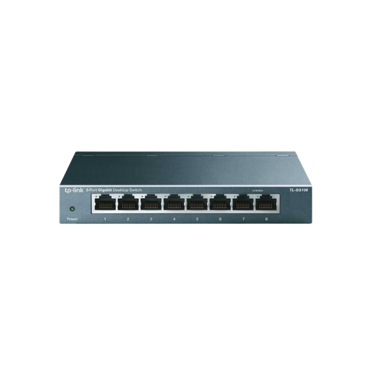
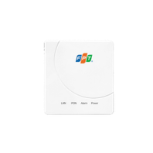
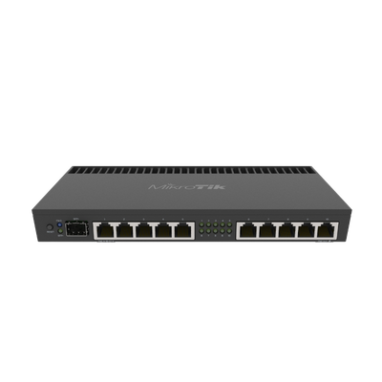
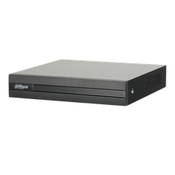
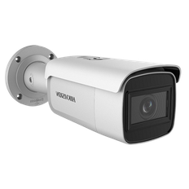
TOPOLOGY
Sơ đồ đấu nối:
  Định tuyến & Cân bằng tải: Gộp 6 line vào MikroTik RB4011 (P.KTCN cấu hình cân bằng tải và chịu tải tập trung ~180 user).
  Phân phối hạ tầng: Dùng 4 Switch 8-port 1G (2 SW/tầng gánh 8 AP) thay vì 1 SW 16-port .Giúp giảm tải tập trung, chia nhỏ bán kính đi dây và dễ cô lập lỗi khi phát sinh.
  Cấu hình AP (Mode Bridge + SSID riêng lẻ):
    Chạy Bridge, chia 1 tên Wi-Fi riêng cho cụm 3–4 phòng (~8–12 client/AP), hướng dẫn khách kết nối đúng AP trước phòng để tối ưu RSSI.
    Mô hình Mesh sẽ không tối ưu: Tránh hiện tượng Sticky Client (thiết bị bám sóng AP xa) gây quá tải cục bộ 1 node.
  Quy hoạch tần số (Kênh tĩnh): Cố định Channel từng AP theo sơ đồ so le (1/6/11 cho 2.4GHz & tách kênh 5GHz), không để Auto nhằm triệt tiêu can nhiễu đồng kênh (Co-channel interference) do mật độ 17 AP quá dày.
Sơ đồ đấu nối:
2.4G: 1
5G: 36
TẦNG TRỆT
LỐI ĐI
2.4G: 11
5G: 44
2.4G: 1
5G: 48
2.4G: 6
5G: 52
2.4G: 11
5G: 149
2.4G: 1
5G: 36
2.4G:6
5G: 40
2.4G: 11
5G: 44
2.4G: 6
5G: 40
TẦNG 1
2.4G: 11
5G: 149
2.4G: 1
5G: 153
2.4G: 6
5G: 157
2.4G: 11
5G: 36
2.4G: 1
5G: 40
2.4G: 6
5G: 48
2.4G: 11
5G: 52
2.4G: 1
5G: 149
30

Slide 33
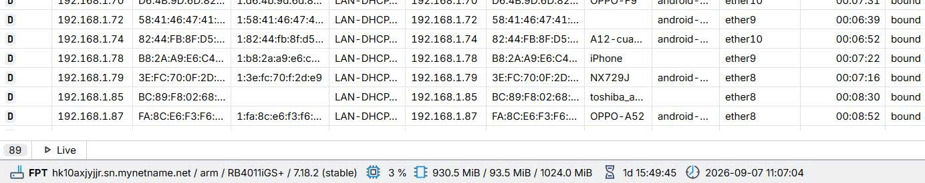
KẾT QUẢ
  Vùng phủ đáp ứng nhu cầu sử dụng thời gian cao điểm
  hướng dẫn khách trọ vào đúng AP
  Camera và các thiết bị IoT sử dụng ok
BÀI HỌC
01 | KỸ THUẬT
  Dùng MikroTik RB4011 gộp 6 line gánh tải 180 user; tận dụng 17 AP cũ thay vì mua mới UniFi/Aruba giúp tiết kiệm gần 40 triệu mà vẫn chạy tốt.
  Không Mesh, chạy Bridge: Chia SSID riêng từng cụm phòng để chống bám sóng xa (Sticky Client).
  Quy hoạch kênh WIFI: Tránh nhiễu
02 | PHỐI HỢP
  Cần phối hợp giữa sale và KT trong việc khảo sát các mô hình lớn phức tạp để đưa ra mô hình, gói cước đáp ứng.
  Khi vượt quá năng lực cần phối hợp với các bộ phân liên quan để được hổ trợ
03 | QUY TRÌNH
  Cần có sự phối hợp giữa sale và KT để đưa ra phương án không để sale tự cam kết các vấn đề liên quan đến kỹ thuật.
3
31

Slide 34
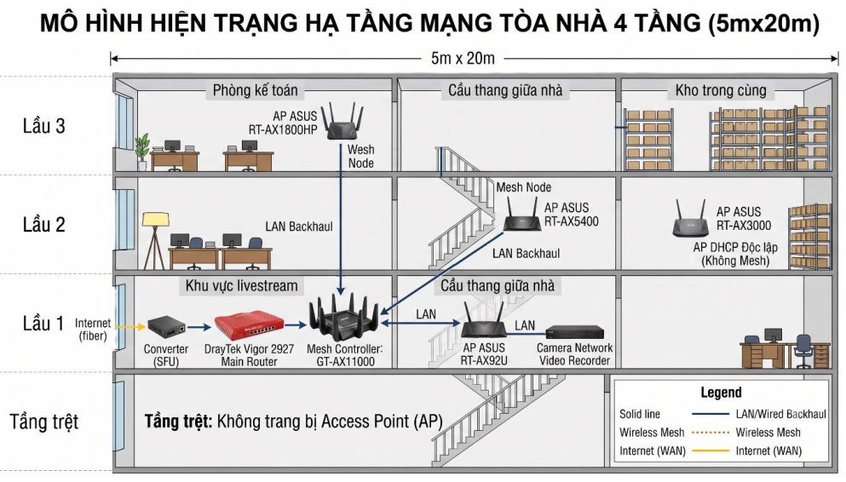
CASE 11 | LỖI CAMERA ĐẦU GHI CHẬM CHẬP CHỜN
Thông tin khách hàng
Thông tin khách hàng: SGXXXXXXXXX | Gói cước đặc thù: META
Mô hình thiết bị: Nhà 5x20m, 1 trệt + 3 lầu.
  SFU + Vigor 2927 +AP ASUS + AP ASUS mesh
  Cụm Wi-Fi: Khách hàng tự trang bị nhiều dòng Asus chắp vá:
    Lầu 1: AP Asus GT-AX11000 (đang để chạy DHCP + làm Mesh (Controller)+ Asus RT-AX92U kết nối Hệ thống 16 mắt Camera + NVR.
    Lầu 2: AP Asus RT-AX5400 (Mesh Node) + 1 AP Asus RT-AX3000 chạy DHCP độc lập đặt tại kho.
    Lầu 3: AP Asus RT-AX1800HP (Mesh Node).
Phản ánh của khách hàng
  Wi-Fi nhân viên báo sử dụng chập chờn.
  Camera/NVR truy cập từ xa qua Hik-Connect có lúc nhanh, có lúc chậm/chập chờn
3
Nếu tiếp nhận case này, Anh/Em sẽ kiểm tra những gì và theo thứ tự nào?
32

Slide 35
KTCN phối hợp
Nhận định Hiện trạng mô hình :
  Hệ thống do khách hàng tự trang bị và lắp đặt.
  Sử dụng nhiều chủng loại AP Mesh không đồng nhất bổ trí các node mesh gần nhau khó roaming
    AX11000X + AX92U: Thiết bị hỗ trợ 2 băng tần 5GHz
    AX5400 và AX1800HI : dual – band. Hoạt động song song trong hệ thống.
  Hệ thống camera cũng do khách hàng tự trang bị và lắp đặt đấu nối sau lớp Nat của AP( Bên cung cấp camera cho khách hàng đã không hổ trợ do hết hạn bảo hành)
  Nhân sự trong công ty sử dụng AP độc lập AX3000 tại kho nên di chuyển chập chờn
Xử Lý :
  Hệ thống mesh
    Tối ưu lại hệ thống mesh :mesh lại toàn bộ hệ thống và hướng dẫn khách hàng sử dụng tối ưu cho việc roaming. Thông tin khách hàng kết nối đúng vào band WIFI 6 của 2 AP tri-band.
  Hệ thống Camera
    Kết nối camera trực tiếp vào modem chính để loại bỏ các nguyên nhân từ mô hình → sử dụng 4G và wifi xem vẫn chập chờn lúc load nhanh lúc chậm.
  So sánh 2 phương án xem qua cloud và DDNS :
    Nội mạng: Xem mượt mà, độ trễ thấp cả 2 giao thức
    Mạng ngoài (4G/ISP khác):
      Giao thức Cloud bị trễ cao và nghẽn luồng. (khởi động đầu ghi sẽ mượt được 1 lúc lại chập chờn)
      Kết nối qua DDNS + NAT Port ổn định và phản hồi tức thì.
  Nhận định:
    Cơ chế Cloud (P2P): Luồng dữ liệu phải đi qua máy chủ Hikvision trung gian, dễ gây trễ và nghẽn khi xem đồng thời nhiều camera (đơn vị phân phối thiết bị cũng khuyến cáo không nên dùng Cloud cho hệ thống từ 16 mắt).
    Cơ chế DDNS + NAT Port : thiết lập kết nối trực tiếp (Point-to-Point) đến IP WAN của Router, tối ưu hóa băng thông và giảm tải xử lý cho thiết bị đầu cuối.
3
23

Slide 36
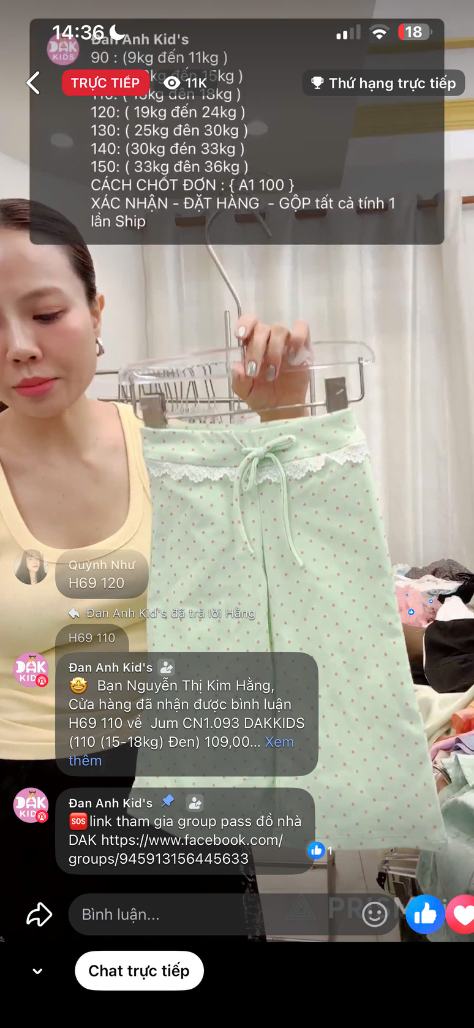
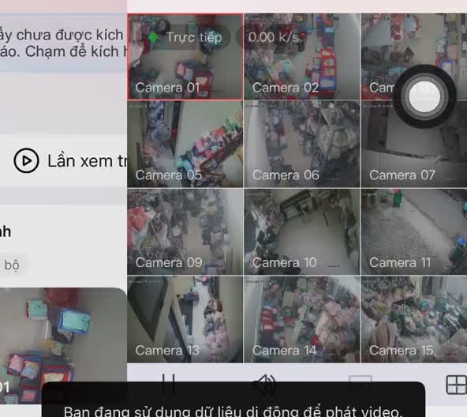
KẾT QUẢ
  Tại AP Controller: Speedtest đạt ~900 Mbps, Ping ổn định, không ghi nhận suy hao hay mất gói (packet loss)
  Tại các node Mesh phụ: Speedtest đạt từ 700 – 900 Mbps, Ping ổn định, không ghi nhận mất gói.
  Ngày 12/09 khách hàng livestream hơn 6 giờ / ~11K lượt xem, không ghi nhận lag/chập chờn.
  Nhân viên đã xử lý wifi từ các node mesh
BÀI HỌC
01 | KỸ THUẬT
  Khảo sát tổng thể mô hình trước khi xử lý, xác định rõ vai trò từng thiết bị.
  Ưu tiên cô lập từng thành phần để khoanh vùng nguyên nhân.
02 | PHỐI HỢP
  cần phối hợp với các bộ phân chuyên môn để nhờ sự hổ trợ kịp thời khi vượt quá năng lực xử lý
03 | QUY TRÌNH
  Đi theo trình tự: Khảo sát → Giả thuyết → Kiểm chứng → Đối chứng → Kết luận.
  Tránh thay đổi nhiều thành phần cùng lúc vì khó xác định yếu tố tác động.
Xem qua Cloud của Hikvision
Xem qua DDNS
3
31

Slide 37




TỔNG KẾT
01 | KỸ THUẬT → Hiểu đúng – Kiểm tra đúng – Khoanh vùng đúng
  Phân tích hiện tượng, không vội kết luận CPE lỗi.
  Đánh giá toàn bộ mô hình và tận dụng công cụ để loại trừ nguyên nhân.
  Xác định đúng nguyên nhân trước khi thay thiết bị.
02 | QUY TRÌNH → Đúng trình tự – Không xử lý lặp – Xử lý đến cùng
  Kiểm tra theo trình tự, mỗi bước phải giúp loại trừ nguyên nhân.
  Lỗi không hết sau nhiều lần xử lý → dừng lại, đánh giá lại hướng xử lý.
  Nghiệm thu đúng nhu cầu, ghi nhận và Escalate đúng lúc, đúng bô phận
03 | PHỐI HỢP → Đúng người – Đúng thời điểm – Đúng phạm vi
  Chủ động phối hợp khi chưa xác định được nguyên nhân hoặc vượt phạm vi.
  Case phức tạp → phối hợp KTCN, SCC, CPE , FPL ,FLI
  Cung cấp kết quả kiểm tra làm cơ sở xác định nguyên nhân và xử lý dứt điểm.

